Slide 1
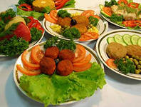
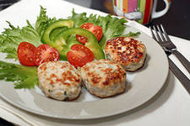
Жареные блюда из мяса
Выполнила
учитель высшей категории
МС(к)ОУ С(к)ОШИ №4
Захарова Т.М.

Slide 2
Пищевая ценность изделий из мяса
Мясо в питании человека играет большую роль. В нем содержатся от 14- 24% белков, большинство из которых полноценны, так как в их состав входят все незаменимые аминокислоты в соотношении, близком к оптимальному. Мясо является и важным источником жиров.
В мясе содержатся экстрактивные вещества, возбуждающие и стимулирующие секрецию пищеварительных соков, минеральных веществ, представленные солями железа, кальция, магния, фосфора, витамины группы В, холин и некоторое количество витамина А

Slide 3
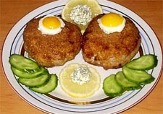
Изделия из натуральной и котлетной массы

Slide 4
Полуфабрикаты из рубленого мяса
Рубленые изделия готовят из котлетного мяса ( мякоть шеи, пашины, обрезки) без добавления хлеба или с добавлением хлеба. В рубленую массу добавляется вода, способствующая размягчению соединительной ткани при тепловой обработке. Хлеб, добавляемый в котлетную массу, придает изделиям из нее сочность и рыхлость. Для приготовления изделий используют котлетное мясо из говядины, баранины и свинины.

Slide 5
Натуральные рубленые изделия из мяса
Котлетное мясо нарезают, соединяют с салом сырцом и измельчают на мясорубке. Шпиг и сало, нарезанные мелкими кубиками, можно положить в мясо после его измельчения. К измельченному мясу добавляют воду, соль, перец, и хорошо вымешивают.
На 1 кг фарша: мясо 800 г, сало- сырец120 г, молоко или вода 67 г, соль 12 г, перец 0,4.

Slide 6
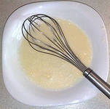
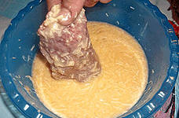
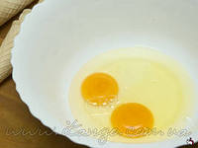
Льезон
В переводе с французского означает яично- молочная смесь. Для ее получения сырые яйца смешивают с молоком и солью. На одно яйцо берут 75- 100 г молока и 2-4 г соли.

Slide 7
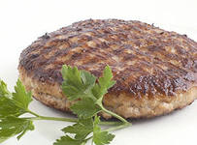
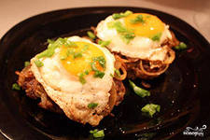
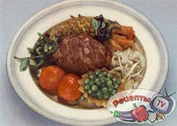
Изделия из натуральной рубки
Из натуральной рубки готовят следующие изделия:
Бифштекс изделие приплюснуто- овальной формы, толщиной 1-1,5 см. Изделие не панируют.
При отпуске поливают маслом, гарнируют жареным картофелем.

Slide 8
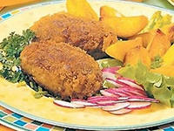
Котлеты натуральные рубленые
Овально – приплюснутой формы, смоченные в льезоне и запанированные в сухарях. Подают по две штуки на порцию. При подаче поливают маслом, гарнируют овощами.

Slide 9
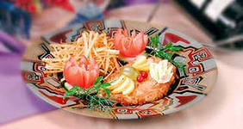
Шницель рубленый
Изделия в виде лепешек овально – приплюснутой формы, смоченные в льезоне и запанированные в сухарях.
При подаче поливают маслом и гарнируют сложным гарниром.

Slide 10
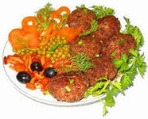
Ромштекс
Формуют лепешки овальной формы толщиной 0,7 см, смачивают их в льезоне, панируют в сухарях и обжаривают с двух сторон. До готовности доводят в жарочном шкафу. Подают, полив растопленным маслом, гарнируем овощами.

Slide 11
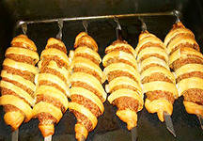
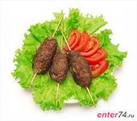
Люля - кебаб
Люля – кебаб - изделия в форме валиков. Приготавливают их следующим образом: баранину вместе с курдючным салом и репчатым луком пропускают три раза через мясорубку. Лук не только ароматизирует мясо, но и размягчает его, так как содержит протеолитические ферменты.В мясную рубку добавляют перец, лимонную кислоту, перемешивают и выдерживают на холоде несколько часов. Сформованные в виде валика изделия надевают на шпажку и направляют в тепловую обработку.

Slide 12
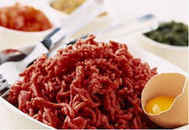
Состав котлетной массы
Мясо -740 г
Хлеб - 180 г
Вода - 220 г
Сухари – 10 г
Соль, перец по вкусу

Slide 13
Приготовление котлетной массы
Котлетное мясо измельчают на мясорубке с двойной решеткой один раз, на мясорубке с одной решеткой два раза. Измельченное мясо соединяют с кусками черствого пшеничного хлеба из муки, предварительного замоченного в молоке или воде отжатого, затем добавляют перец, соль, вторичного промалывают через мясорубку, добавляют воду и тщательно вымешивают. Приготовленную массу хорошо вымешивают, взбивают и формуют следующие изделия.

Slide 14
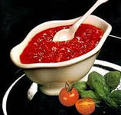
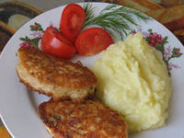
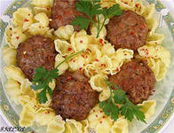
Изделия из котлетной массы
Котлеты
Биточки
Изделия овальной формы с одним заостренным концом, длина 11см, ширина 5см, толщина 1-2 см.
Изделия приплюснуто – круглой формы , толщиной 2см, диаметром 6см.

Slide 15
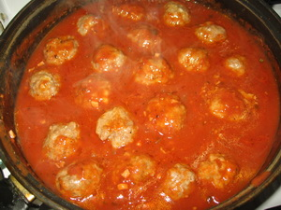
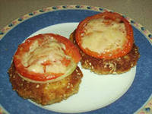
Изделия из котлетной массы
Шницели
Тефтели
Изделия овальной формы, толщиной 0,5 см . Панируют в сухарях.
Подают изделия полив сливочным маслом.
Изделия в форме шариков диаметром 3см, панируют их в муке. Вместо хлеба в тефтели можно добавить припущенный рис, пассерованный лук. Изделие запекают в жарочном шкафу, предварительно залив соусом сметанным.

Slide 16
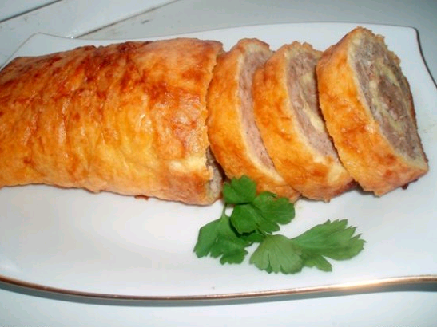
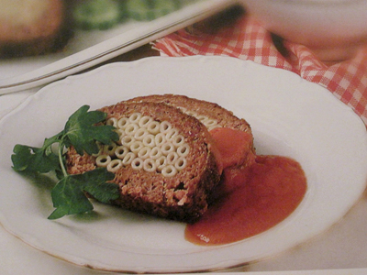
Фаршированные изделия Рулет
Рулет формуют следующим образом: котлетную массу укладывают тонким слоем 1,5- 2 см на мокрую ткань, на средину которой кладут фарш:
1. Макароны заправленные маслом;
2. Грибной фарш;
3. Яичный фарш ( яйца с пассерованным луком)

Slide 17
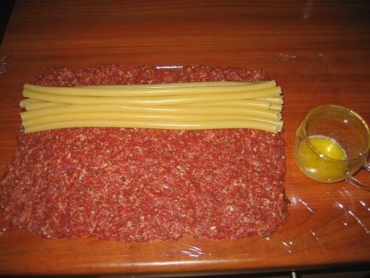
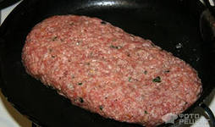
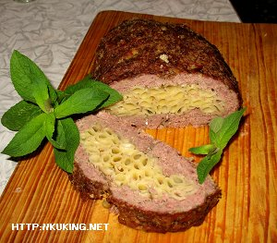
Приготовление рулета
После этого края рулета заворачивают так, чтобы один край заходил на другой, и осторожно укладывают на лист швом вниз. Поверхность изделия смазывают льезоном, посыпают сухарями и делают несколько проколов ножом. Запекают в жарочном шкафу до золотистого цвета, при температуре 220 градусов в течении 30- 35 минут.

Slide 18
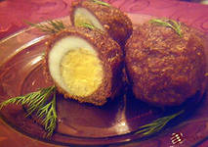
Фаршированные изделия
Зразы рубленые
На середину лепешки из котлетной массы толщиной 1 см кладут пассерованный лук с рубленным яйцом и зеленью и заворачивают края изделия, придавая им форму пирожка или квадратика. Панируют в сухарях.
Подают зразы с томатным , луковым соусом.

Slide 19
Котлеты домашние
Готовят из говяжьего и свиного мяса, взятого в равных количествах с добавлением репчатого лука.

Slide 20
Виды тепловой обработки
Продукты прошедшие тепловую обработку, легче усваиваются организмом, так как теряют механическую прочность и легче пережевываются, жиры расплавляются, углеводы разрушаются, белки изменяют свое молекулярное строение. При нагревании пищевых продуктов уничтожаются болезнетворные микроорганизмы. Происходит снижение питательной ценности продуктов за счет разрушения части витаминов и потерь питательных веществ.
Все приемы тепловой обработки делятся на основные, вспомогательные, комбинированные.

Slide 21
Основные приёмы тепловой - обработки
Жарка – обжаривание продуктов с двух сторон до золотистой корочки, доведенные до готовности в жарочном шкафу.

Slide 22
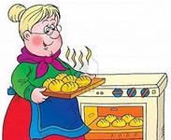
Основные приемы тепловой – обработки
.
Жарка в жарочном шкафу – происходит в закрытом пространстве при высокой температуре ( до 270 градусов С) температуре воздуха. Продукт равномерно обжаривается со всех сторон до образования румяной корочки. Очень часто блюда, обжаренные основным способом, доводят в жарочном шкафу

Slide 23
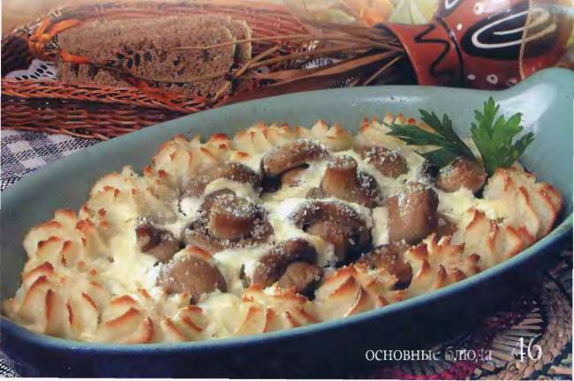
Комбинированная тепловая обработка
Для придания продуктам особого вкуса, аромата, сочности и для их размягчения комбинируют различные приемы обработки.
Запекание - сырые мясные полуфабрикаты заливают соусом и запекают в жарочном шкафу при температуре 250- 300 градусов до образования золотистой корочки. Запекать можно с соусом и без него.

Slide 24
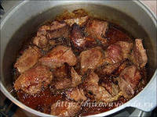
Комбинированная тепловая обработка
Тушение – мясные продукты вначале обжаривают, а затем заливают соусом или бульоном, добавляют пряности и тушат до готовности.

Slide 25
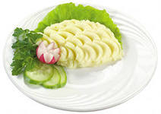
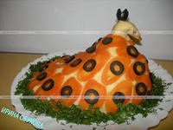
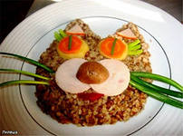
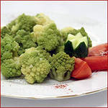
Гарниры
Основными гарнирами к блюдам из жареного мяса являются:
Жареный картофель;
Картофельное пюре;
Сложный гарнир;
Отварные макаронные изделия;
Каши;
Капустные овощи.

Slide 26
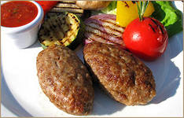
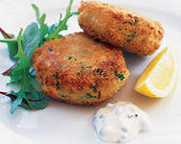
Требования к качеству
Поверхность ровная, без трещин и разрывов, равномерно окрашенная.
Вид на разрезе – однородная консистенция , без отдельных кусочков мяса, хлеба, сухожилий, не допускается розово – красный оттенок, а также привкус хлеба, прогорклого жира и другие посторонние привкусы и запахи.
Изделия сочные, мягкие.

Slide 27
Библиография
Основы кулинарии. 8 – 11 класс
В.И. Ермакова;
Справочник технолога общественного питания;
Технология приготовления пищи для технологических колледжей;
Интернет ресурсы:

